Slide 1

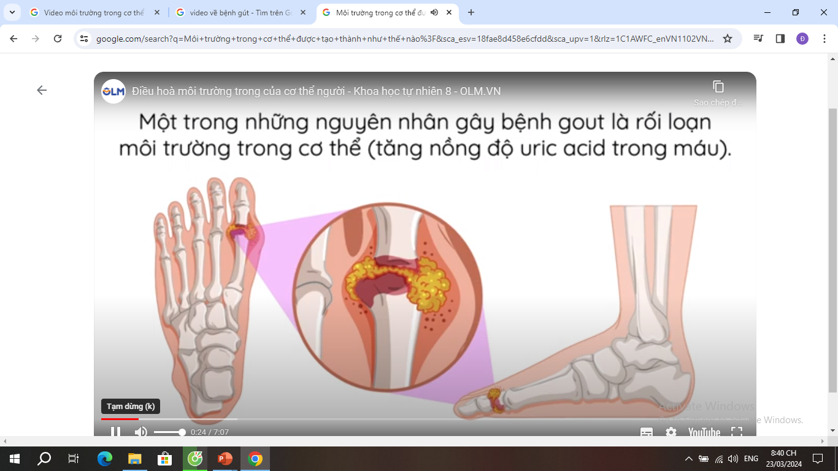
Video nói về căn bệnh gì? Nêu 1 vài hiểu biết về bệnh đó.

Slide 2
BÀI 33.
MÔI TRƯỜNG TRONG CƠ THỂ
VÀ HỆ BÀI TIẾT Ở NGƯỜI

Slide 3
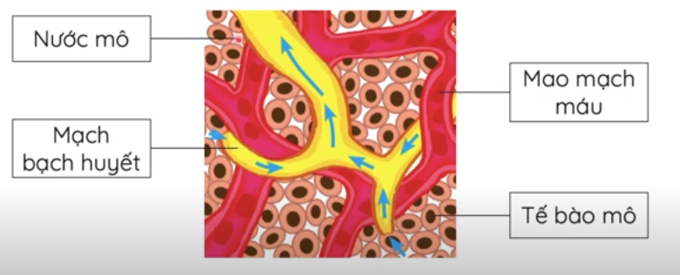
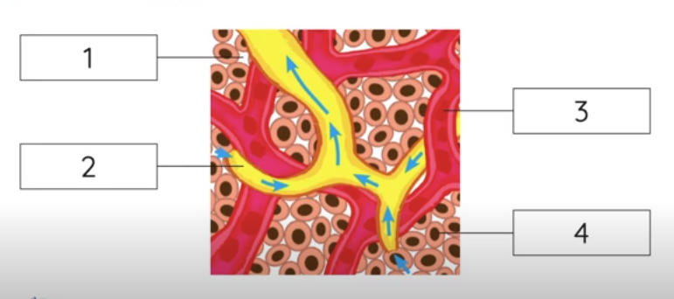
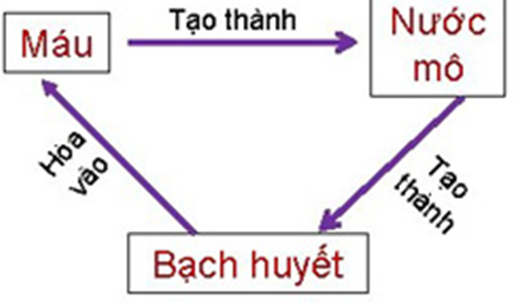
Hình 33. Môi trường trong cơ thể
Khi một số thành phần của máu thẩm thấu qua thành mạch máu tạo thành nước mô, nước mô thẩm thấu qua thành mạch bạch huyết tạo ra bạch huyết, bạch huyết vận chuyển trong mạch bạch huyết rồi lại đổ về tĩnh mạch và hoà vào máu.
? Tìm các chú thích phù hợp điền vào chỗ trống?

Slide 4
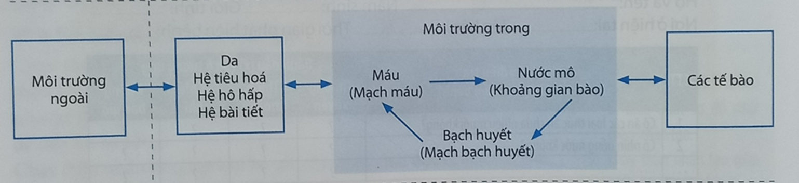
Môi trường trong cơ thể thường xuyên liên hệ với môi trường ngoài thông qua các hệ cơ quan như hệ tiêu hoá, hệ tuần hoàn, hệ hô hấp, bài tiết và da,...

Slide 5
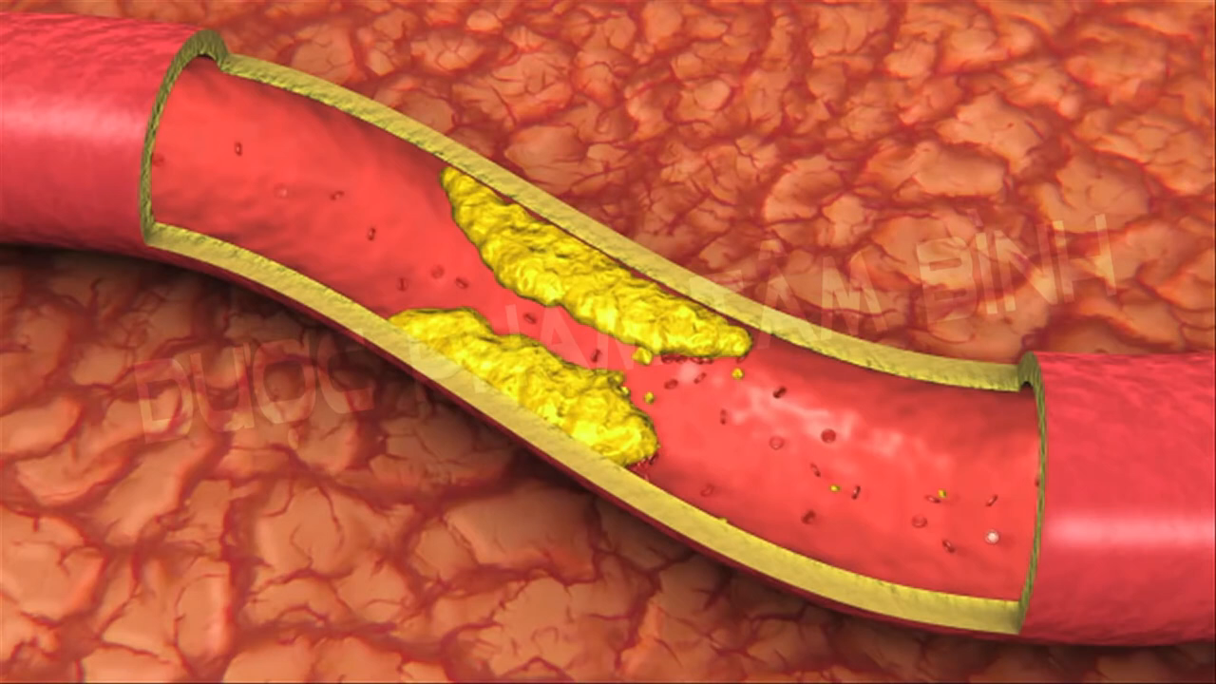
2. Vai trò của sự duy trì ổn định môi trường trong của cơ thể
? Cân bằng môi trường trong cơ thể là gì? Nó có vai trò như thế nào đối với cơ thể?

Slide 6
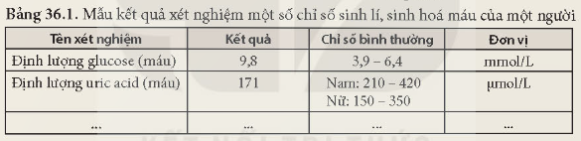
? Cho biết trường hợp nào dưới đây có chỉ số môi trường trong mất cân bằng?
- Thành phần tính chất của môi trường trong được duy trì ổn định sẽ đảm bảo cho tế bào hoạt động bình thường→ Từ đó các cơ quan, hệ cơ quan, cơ thể hoạt động bình thường - Cơ thể có cơ chế tự điều chỉnh để môi trường trong luôn cân bằng. Nếu môi trường trong của cơ thể không được duy trì ổn định (mất cần bằng) sẻ gây ra sự biến đổi hoặc rối loạn hoạt động của tế bào, cơ quan và cơ thể.

Slide 7
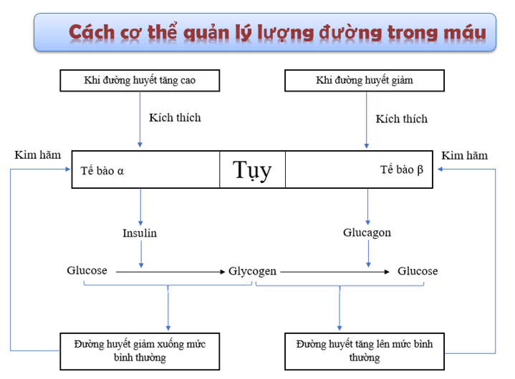

Slide 8

01
Em còn biết về những ví dụ mất cân bằng môi trường trong cơ thể nào nữa?
Mỡ máu, gan nhiễm mỡ, thận hư…
Làm xét nghiệm máu hoặc nước tiểu.
Muốn biết các chỉ số như nồng độ glucose, uric acid…môi trường trong cơ thể cần phải làm gì?
02

Slide 9

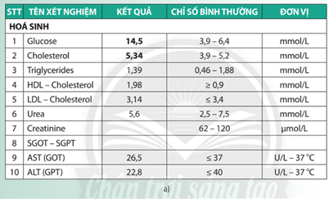
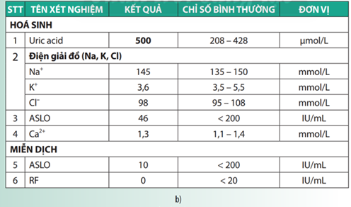
Một bệnh nhân tiểu đường và một bệnh nhân Gout có kết quả xét nghiệm máu như phiếu a, b dưới đây. Hãy nhận xét về chỉ số glucose, chỉ số uric acid trên phiếu kết quả xét nghiệm của hai bệnh nhân này so với chỉ số bình thường..
- Bệnh nhân thứ nhất (bệnh nhân tiểu đường) có chỉ số glucose là 14,5 mmol/L cao hơn rất nhiều so với chỉ số bình thường là 3,9 – 6,4 mmol/L.
- Bệnh nhân thứ hai (bệnh nhân Gout) có chỉ số uric acid là 500 µmol/L khá cao so với chỉ số bình thường là 208 – 428 µmol/L.

Slide 10

Câu 3. Một người bình thường có chỉ số độ pH máu trong khoảng 7,35 – 7,45 hãy đọc chỉ số pH trong phiếu xét nghiệm sau:
Tên xét nghiệm | Kết quả | Chỉ số bình thường | Đơn vị
pH trong máu | 7,5 | 7,35 – 7,45
Hãy dự đoán nguy cơ về sức khỏe và đưa ra lời khuyên phù hợp.
Chỉ số pH của máu cao hơn bình thường một ít dẫn đến kiềm máu có thể vì mất nước do ra mồ hôi, nôn mửa, tiêu chảy, sử dụng các thuốc lợi tiểu.
Người bệnh nên điều trị mất nước bao gồm việc uống nhiều nước và bù điện giải. Sử dụng các loại đồ uống thể thao đôi khi cũng có thể giúp ích trong việc bù điện giải.

Slide 11
Môi trường
Môi trường
O₂
O₂
Chất dinh dưỡng đã hấp thụ
TẾ BÀO
CO₂
CO₂
Thức ăn, nước,
Hoạt động Trao Đổi Chất
Phân
Các chất thải
Muối khoáng
Nước tiểu
CƠ THỂ

Slide 12
BÀI TẬP Em hãy xác định những câu đúng khi nói về hoạt động bài tiết của cơ thể người 1. Cơ quan bài tiết chủ yếu là phổi, thận, da. 2. Da đóng vai trò chủ yếu trong việc bài tiết các chất thải hòa tan trong máu. 3. Các sản phẩm bài tiết phát sinh từ hoạt động trao đổi chất của tế bào và hoạt động tiêu hóa đưa vào một số chất quá liều lượng (thuốc, ion, cholesteron…) 4. Bài tiết giúp cơ thể thải loại các chất dư thừa và độc hại để duy trì tính ổn định của môi trường trong.

Slide 13
CH 1: Nêu sản phẩm thải chủ yếu qua phổi, thận, da?
CH 2: Cơ quan nào đóng vai trò chủ yếu trong việc bài tiết các chất thải hòa tan trong máu.
Sản phẩm thải chủ yếu | Cơ quan bài tiết chủ yếu
Khí Carbondioxide
Nước tiểu
Mồ hôi
Phổi
Thận
Da
- Thận thải 90% sản phẩm thải hòa tan trong máu.

Slide 14
- Hệ bài tiết có chức năng lọc và thải ra môi trường ngoài các chất thải, chất dư thừa, chất độc, giúp duy trì môi trường trong cơ thể, đảm bảo cho các hoạt động sống diễn ra bình thường.
- Cơ quan bài tiết chủ yếu là phổi, thận, da.

Slide 15
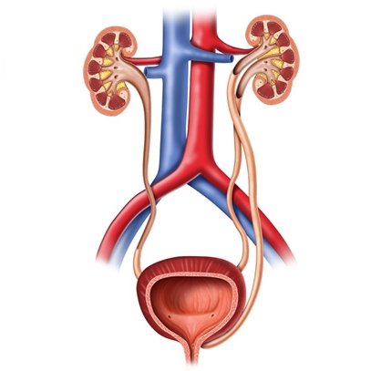
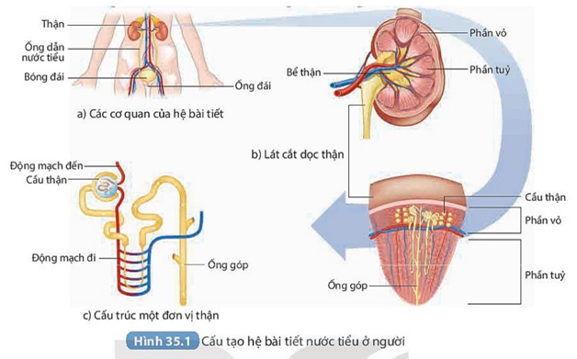
C1. Hệ bài tiết nước tiểu gồm những cơ quan nào?

Slide 16
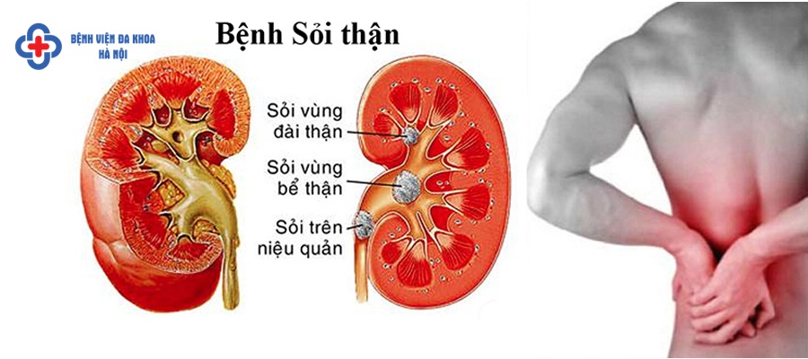

Slide 17
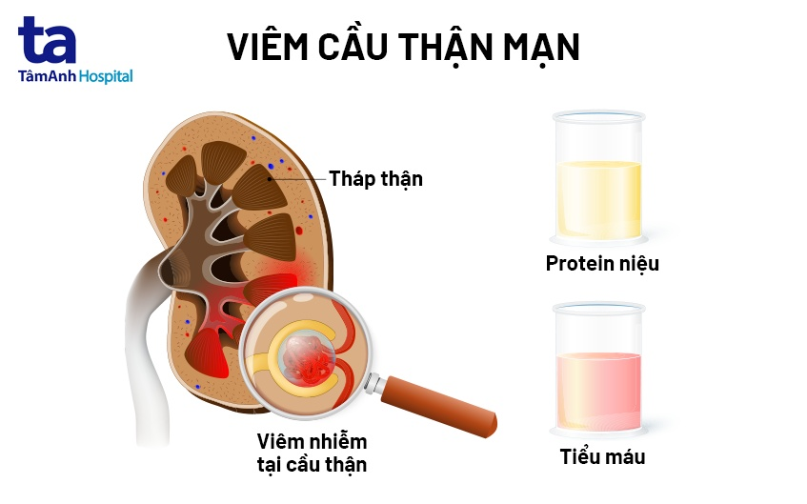
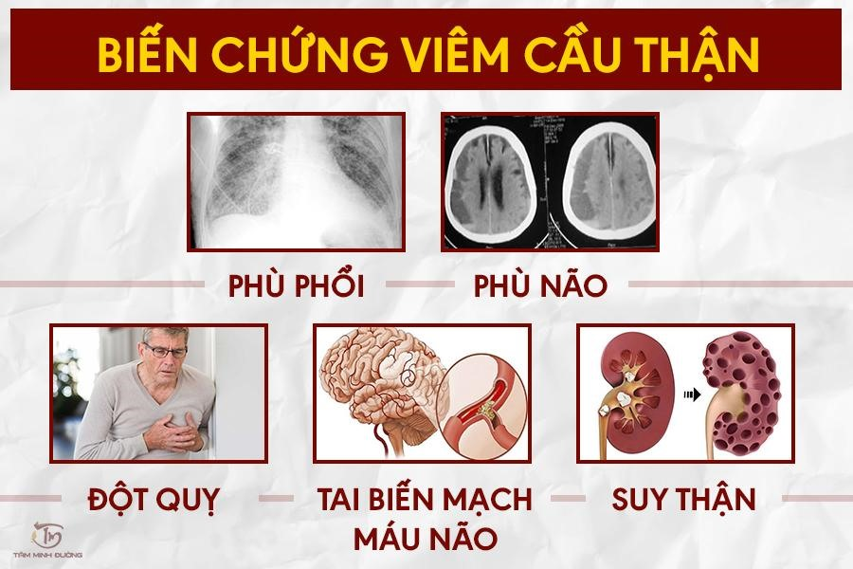

Slide 18
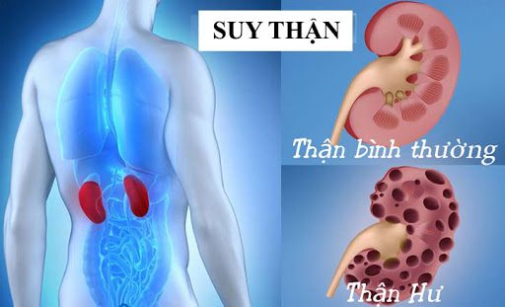
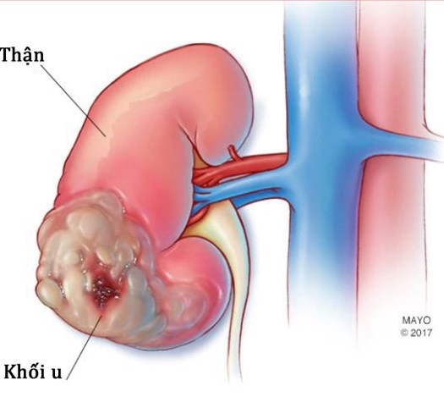

Slide 19
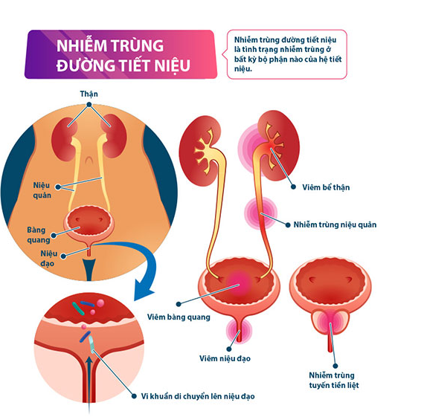
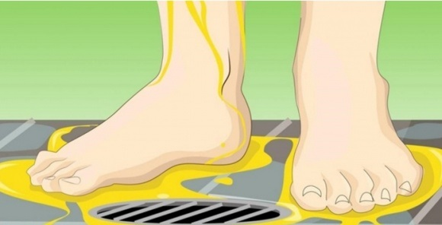
TIỂU KHÔNG TỰ CHỦ

Slide 20
CH 1: Nêu nguyên nhân gây nên các bệnh liên quan đến hệ bài tiết nước tiểu
………………………………………………………………………………………………………………………………………………...........................................
CH 2: Đề xuất các biện pháp bảo vệ hệ bài tiết nước tiểu theo bảng sau:
Do thói quen ăn uống, sinh hoạt; do nhịn tiểu thường xuyên; do nhiễm khuẩn
Thói quen | Nguy cơ xảy ra | Đề xuất biện pháp
1/ Ăn quá mặn, quá chua, nhiều đường. | Hệ bài tiết làm việc qúa tải.
2/ Không uống đủ nước. | Giảm khả năng tiết nước tiểu.
3/ Nhịn đi tiểu khi buồn tiểu. | Tăng nguy cơ lắng sỏi trong hệ bài tiết nước tiểu.
4/ Không giữ vệ sinh hệ bài tiết nước tiểu. | Tăng nguy cơ viêm nhiễm hệ bài tiết nước tiểu.
5/ Ăn thức ăn ôi thiu. | Gây độc hại cho hệ bài tiết nước tiểu.
Hạn chế ăn muối, ăn quá chua, ăn quá nhiều đường.
Uống đủ nước hàng ngày.
Không nhị tiểu khi có nhu cầu đi tiểu.
Vệ sinh cơ thể hàng ngày.
Không ăn thức ăn ôi thiu, hết hạn sử dụng.

Slide 21
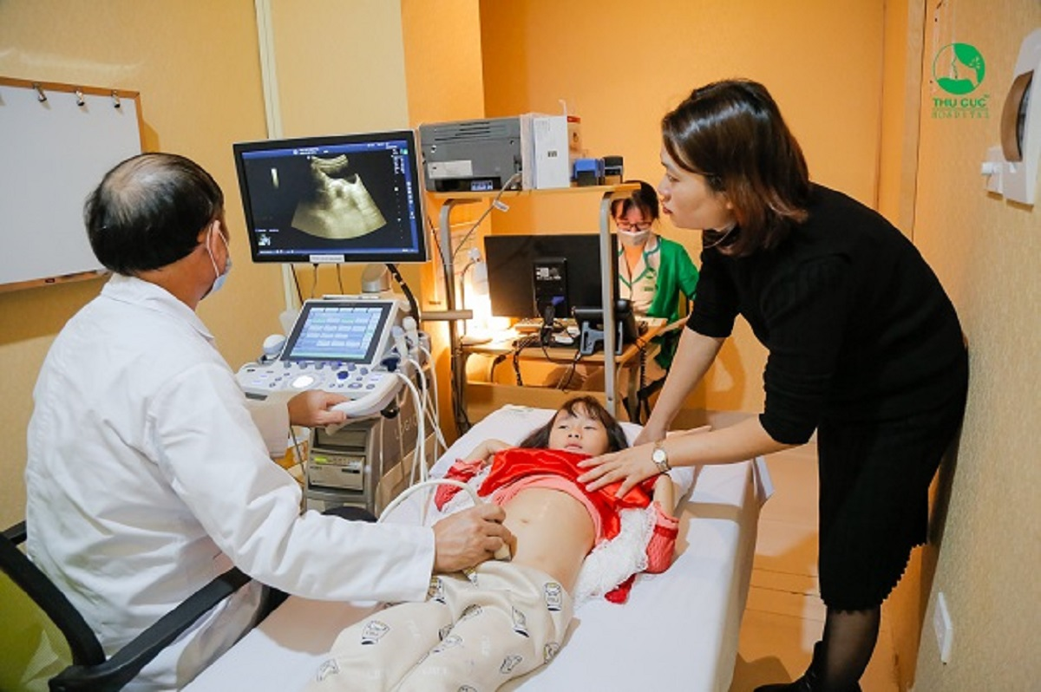
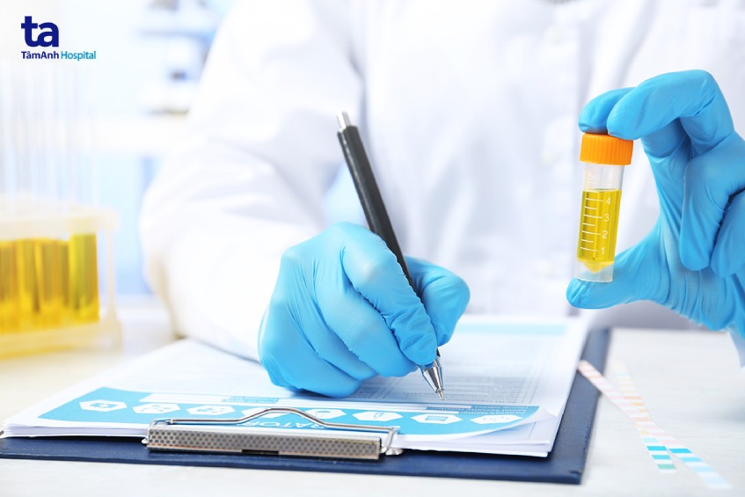
Khi có những biểu hiện bệnh về thận làm thế nào để xác định chắc chắn có mắc bệnh hay không?
.
Siêu âm
Xét nghiệm nước tiểu

Slide 22
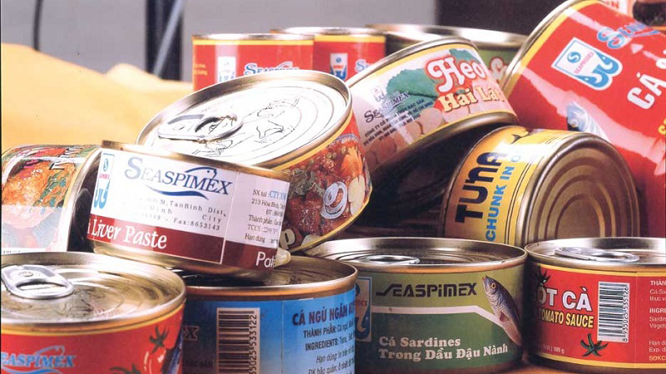
Vì sao người bị bệnh thận được bác sĩ khuyên nên tránh sử dụng thực phẩm đóng hộp, thịt đã qua chế biến (xúc xích, thịt nguội…)
.
Vì đồ hộp chứa hàm lượng natri cao, thịt đã qua chế biến chứa muối, chất bảo quản.

Slide 23
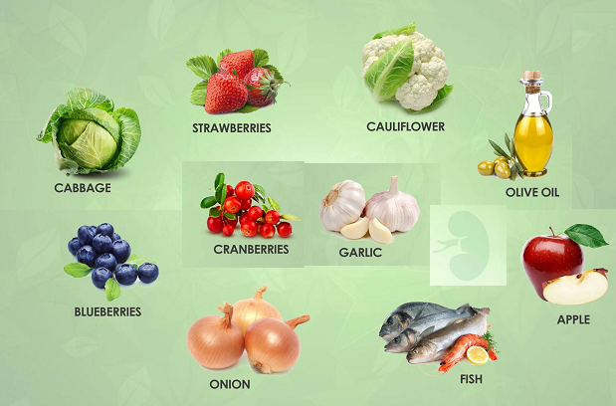
Kể tên 1 số loại thức ăn/thức uống tốt cho thận.
.

Slide 24
CH 1: Bạn Lan cho rằng ghép thận là cắt bỏ quả thận hư hỏng và thay thể vào đúng vị trí đó 1 quả thận mới, khỏe mạnh. Em hãy quan sát H35.2 cho biết ý kiến của bạn Lan có đúng không? Tại sao?
………………………………………………………………………………………………………….
……………………………………….....................................................................
.............................................................................................................
.............................................................................................................
CH 2: Sử dụng các từ/cụm từ sau: động mạch, chất thải, màng lọc, dung dịch nhân tạo để hoàn chỉnh thông tin về chạy thận nhân tạo.
Máu của người bệnh được bơm từ (1) ………………………. vào thận nhân tạo. Thận nhân tạo có hệ thống (2) ………………..... chứa máu người bệnh với áp lực lớn. Bên ngoài màng lọc là (3) ……………………….. giống hệt huyết tương chỉ khác là không có chất thải. Sự chênh lệch nồng độ giúp các (4) ………………….. trong máu khuếch tán sang dung dịch nhân tạo và máu được lọc sạch lại qua tĩnh mạch về cơ thể.
- Ý kiến của bạn Lan chưa đúng, thông thường bác sĩ sẽ ghép 1 quả thận khỏe mạnh vào cơ thể người bệnh, 2 quả thận của người bệnh vẫn được giữ lại. Một số trường hợp phải cắt bỏ 1 hoặc 2 thận bệnh lý nếu thận đa nang quá to hoặc viêm mãn tính nặng.
động mạch
màng lọc
dung dịch nhân tạo
chất thải

Slide 25
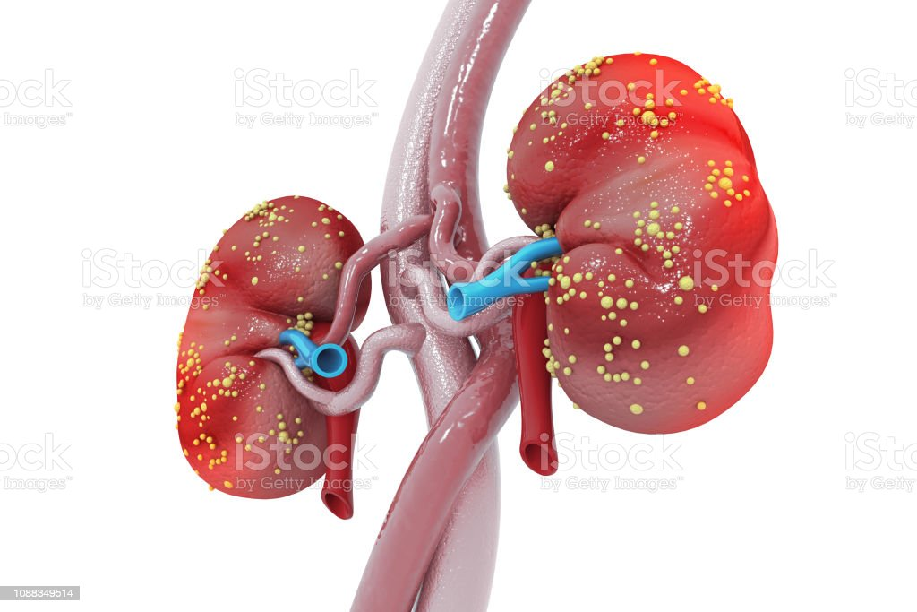
Những quả thận được các nhà khoa học “sản xuất” bằng phương pháp in 3D tại Australia đang hứa hẹn nhiều hy vọng cho những bệnh nhân suy thận giai đoạn cuối khi có thể được cấy ghép thận nhân tạo thay vì sẽ phải xếp hàng chờ được hiến tạng.

Slide 26
